Slide 1
5G+8K+AI
使能万物互联的智能终端
赵秋静
上海海思技术有限公司
2019年12月

Slide 2
海思愿景：使能万物互联的智能终端，筑就智能时代基石
把数字世界带入每个人、每个家庭、每个组织，构建万物互联的智能世界。
万物感知
万物互联
万物智能
智能终端的核心芯片及部件
智慧家庭
智慧城市
智联汽车
使能万物互联的智能终端，成为千行万业数字化、网联化与智能化的产业基石。

Slide 3
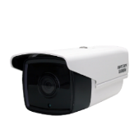
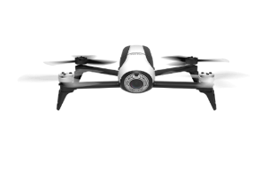
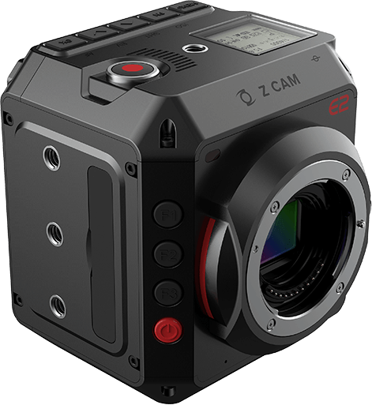
打开边界，提供全场景智能终端芯片解决方案
智慧视觉
Camera
从智能视频走向视觉感知计算
覆盖安防、消费、汽车等场景
智慧媒体
STB & TV
从STB/TV盒子走向泛屏智能终端，以及智慧家庭中心，提供融合计算平台
AIoT
从PLC走向全场景AIoT智慧联接
开放4G/5G/Wi-Fi等
联接
家庭网络
以PON+G.hn+Wi-Fi打造家庭总线
新业务孵化
屏显、汽车电子、机器人等新领域

Slide 4
打造四类能力服务于产业伙伴，使能万物互联的智能终端
感知能力
表达能力
视觉
听觉
…
超高清显示
高质量音频
AR/VR
联接能力
核心芯片及部件
计算能力
4G / 5G / Wi-Fi
GPON / PLC
通用计算 + AI计算
边云结合，最佳体验
使能万物互联的智能终端，
成为千行万业数字化、网联化与智能化的产业基石
Notes:
海思服务于千行百业的产业伙伴，聚焦为万物互联的智能世界打造基础设施所需的终端芯片，为AIoT智能终端提供各种感知、联接、智能、以及多样化的表达能力

Slide 5
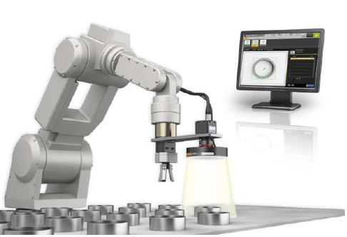
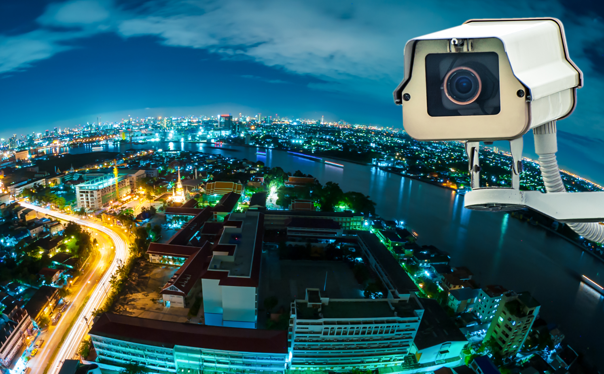
联接+AI+感知+表达，打造系列智慧平台
服务千行百业
工业制造
医疗健康
打造智慧平台
媒体/体育
智慧家庭
感知计算平台
融合计算平台
能源电力
文化教育
其他智慧平台
机器人
自动驾驶
…
智慧联接平台
智慧安防
智慧汽车
芯片基础能力：联接、计算、感知、表达

Slide 6
计算能力：全栈全场景AI解决方案
ModelArts
全流程服务，分层API和预集成方案
应用使能
MindSpore
支持端、边、云独立的和协同的统一训练和推理框架
降低核心代码量20%，效率整体提升50%以上
训练/推理框架
芯片算子库和高度自动化算子开发工具
全栈
CANN*
应对不断增长的算子多样性，开发效率提升3倍
芯片使能
基于统一、可扩展架构的系列化AI IP和芯片
终端设备
边缘计算
云服务
Ascend
芯片
摄像头、TV、VR、车机、机器人…
汽车、边缘计算服务器…
数据中心…
全场景
Notes:
华为/海思是国内唯一具备全栈全场景AI端到端解决方案。基于统一、可扩展的达芬奇AI芯片架构，可覆盖从终端设备、边缘计算到云服务的全场景，提供从20MPOS到200TOPS的不同算力。除了AI芯片，华为还提供全栈解决方案：芯片算子库和自动化算子开发工具CANN，应对不断增长的算子多样性，提升开发效率提升3倍；MindSpore训练和推理框架，降低核心代码量20%，效率整体提升50%以上；以及ModelArts提供分层API和预集成，使能应用的全流程服务。

Slide 7
联接能力：打造“宽广多深”的全场景万物互联解决方案
传输数据宽
覆盖范围广
联接数量多
穿透能力深
宽带物联
3G
 
4G/5G
家庭总线
有线
网线 Ethernet
光纤 GPON
电力线 PLC/G.hn
无线
Wi-Fi (6)
中高速率
中高速连接
时延有要求
兆比特/秒
吉比特/秒
毫秒级时延
窄带物联
2G
 
NB-IoT
家庭物联
低速率连接
时延不敏感
长达10年电池寿命
1百万连接/km²
有线
电力线PLC
无线
Wi-Fi (6)
蓝牙
低速率
千比特/秒
秒级时延
广域通信类
短距通信类

Slide 8
5G：全面领先的芯片性能和商用解决方案
强大算力
支持边缘计算和存储
5G
3G
多达18种外部接口
适用多种应用场景
4G
2G
7nm先进制程
多模合一
Sub-6GHz全频段
mmWave
强大安全能力
满足不同场景安全需求
2x100MHz CA
@ Sub-6GHz
峰值速率6Gbps
且商用测试性能最优*
SA & NSA
多种5G+解决方案
5G+Camera/TV/STB…
* 《中国移动2019年智能硬件质量报告（第二期）》 2019.11
Notes:
强大算力，支持边缘计算和存储
双核Cortex-A73@1.2GHz
算力高达14400DMIPS
存储空间8Gbit Nand Flash+8Gbit LPDDR4X
多达18种外部接口，适用多种应用场景
提供高达18种接口（如：外接控制器、传感器、存储器、Wi-Fi、蓝牙、GNSS、以太网口等）便于行业客户集成
强大安全能力，满足不同场景安全需求
基于Trustzone TEE架构，结合华为独有的微内核技术，使能安全启动，安全存储和安全加解密；
针对应用的完整解决方案:5G+Camera/TV/STB
5G+Camera: Balong5000+Hi3559AV100
5G+STB: Balong5000+Hi3796C300
5G+TV:Balong5000+Hi3751V810
经过验证的解决方案，即插即用，缩短产品上市时间

Slide 9
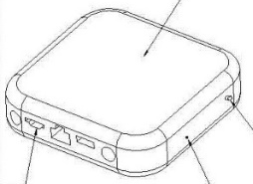
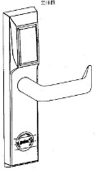
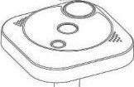
Wi-Fi IoT：灵活支持不同场景应用
Wi-Fi IoT宽带联接
Hi3881V100
802.11b/g/n
HT20
SDIO
常电视频场景
SDIO
主控
Hi3881
V100
IPC, OTT, STB,TV…
IP Camera
机顶盒
Wi-Fi IoT SoC
空调
灯泡
冰箱
洗衣机
UART
Hi3861V100
802.11b/g/n
Wi-Fi Mesh
SDIO/UART
常电智能家居
MCU
Hi3861
V100
白电，小家电，电工类
咖啡机
插座
可选
低功耗智能家居
温湿度
按钮
门铃
烟感
MCU
UART
Hi3861L
V100
门锁
可选
Hi3861LV100
802.11b/g/n
低功耗
Wi-Fi Mesh
SDIO/UART
电池类智能设备
电池IPC
SDIO
GPIO
Hi3861L
V100
低功耗视频场景
智能猫眼
可视门铃
主要针对电池IPC
PMU

Slide 10
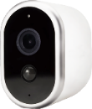
感知能力：引领PQ+AI创新，从视频向视觉升级
市场规模
Hi3516CV600
Hi3516DV500
Hi3519AV200
Hi3559AV100
机器视觉：
AI+多传感融合
1080P+1TOPS
5M+2TOPS
4K+4TOPS
8K+4TOPS
更优的视觉数据
更强的AI算力
高效的算法工具
机器人
自动驾驶
工业控制
…
8K超高清分辨率
多光谱融合
基于深度学习的降噪处理
自适应图像处理
面向AI的图像增强
Da Vinci系列NPU
魔方架构AI计算
算法模型优化工具
端侧自学习平台
AI
首颗8K + AI SoC （Hi3559）
从安防拓展到更多消费行业领域
首颗4K+H.265 SoC （Hi3516）
引领了行业进入4K+H.265时代
MPEG-1
MPEG-4
最早H.264 SoC
引领H.264标准升级
VCR
安防智能摄像机
无人机
专业摄像机
消费类摄像头
1999
2005
2008
2014
2018
2019+

Slide 11
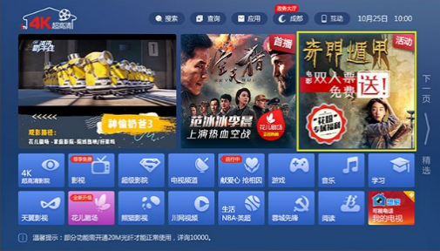
表达能力：超越视听旗舰，打造智慧家庭中心
智慧家庭中心
协同全屋资源，管家式贴心服务
充沛的AI算力，快速响应
个人身份识别（人脸、声纹…）
多设备智能联动决策
隐私数据存储和保护
身临其境的表达
超高清显示
高质量音频
AR/VR…
自然的控制
视觉
听觉
触觉…
便捷高性能联接
5G / Wi-Fi 6
兼容各种x-Link协议
8KP120旗舰视听芯片
4TOPS 最强大的家用AI处理器
丰富的外设接口
Hi3796CV300
OTT机顶盒
SATA存储
VR/AR
第二屏
8K120帧电视
CPU
GPU
NPU
8K/4K编解码
AI画质增强
HDMI
HDMI IN
SATA
DP over
TYPE-C
MIPI
安全
全格式HDR
高速外设接口
PON/10GPON
5G
DVB
PCIE
UVC/IP
I2S
I2S
NPU
Camera
MIC Array
Speaker
802.11ax
Notes:
8K+AI：海思视听旗舰芯片，也是智慧家庭中心平台。数字机顶盒STB是将运营商服务、视频内容汇集到家庭的关键枢纽，也是最适合作为未来的智慧家庭中心的硬件平台。

Slide 12
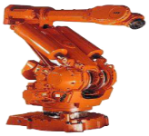
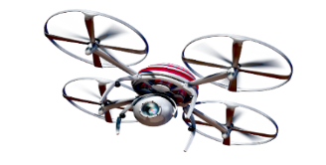
新业务
车载智能摄像系列芯片，满足智联汽车全场景需求
内视（1+N）
前装 | 精品/专车专用 | 2B商用车
环视/后视
前视（单目~多目）
乘用车
网约车
智联汽车
两客一危
出租车
侧视
其他运营类车辆
打造通用机器人解决方案平台，使能千行百业机器人应用
强大的多屏实时控制能力
强大的机器视觉感知能力
Hi3796C
V300
Hi3559A
V100
服务机器人
工业机器人
特种机器人
无人机
机器人
顶级媒体处理能力
充足算力实时控制
丰富的交互接口
领先的机器视觉能力
强大的AI算力
高效的算法工具
平台化
模块化

Slide 13
海思开发者生态：1234战略
芯片 + 生态使能平台
开放 + 合作
1个平台
2轮驱动
通过端侧赋能+生态导入，助力开发者实现商业模式创新，构建健康的开发者使能平台。
1、面向开发者开放终端芯片能力
2、加强与技术型合作伙伴的深度合作。
开放
合作
共赢
家庭、城市、出行
计算、联接、感知、表达
智能终端成为物理世界三大场景智慧化的枢纽。
打造四种能力服务于产业伙伴，使能万物互联的智能终端。
3大场景
4种能力
更好地赋能小客户、创客、高校学生、科研院所

Slide 14
海思开发者生态的建设构想
商业设计
连接
赋能
开发
运营
开发过程
BP
了解
学习和培训
原型开发
产品开发测试
产品发布/运营
商业套件
连接套件
赋能套件
方案开发套件
产品开发套件
上市套件
开发者套件
海思开发者大会
培训视频&线下沙龙
标准、产业发展
商业模式分析
海思芯片/解决方案开发套件
IDH解决方案开发套件
华为生态
智能硬件推荐
海思开发者社区
BBS论坛技术交流
华为生态开发套件
第三方生态开发套件
第三方生态
智能硬件推荐
华为商业设计
华为开发者平台
华为生态培训课件
平台支撑生态
传播平台
海思
海思开发者社区
技术论坛bbs
开发者分级认证
开发者大会/大赛
联合创新实验室
OpenLab
华为/运营商
华为开发者联盟
华为云开发者社区
方舟实验室
全场景实验室
华为商城
运营商生态
通过端侧赋能+生态导入，加速开发者商业闭环，构建海思开放共赢的开发者生态

Slide 15
智慧联接
家庭网络
智慧视觉
智慧媒体
创新孵化

